Slide 1
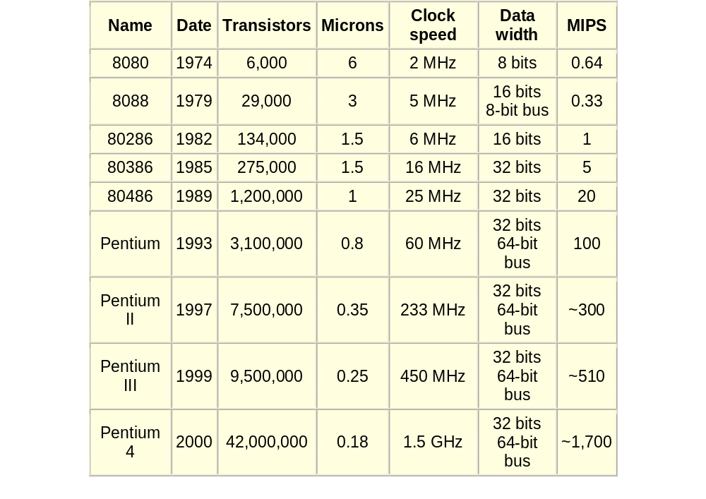
CARACTERÍSTICAS DE ALGUNOS MICROPROCESADORES INTEL

Slide 2
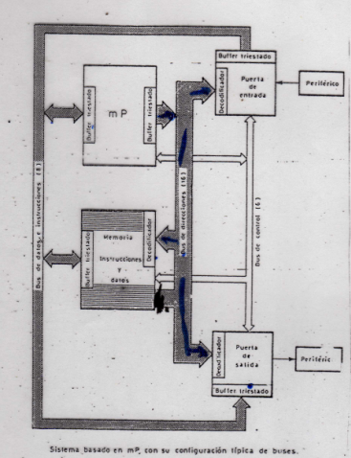

Slide 3
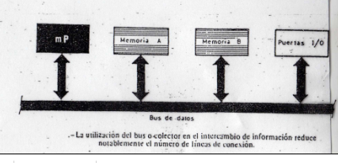

Slide 4
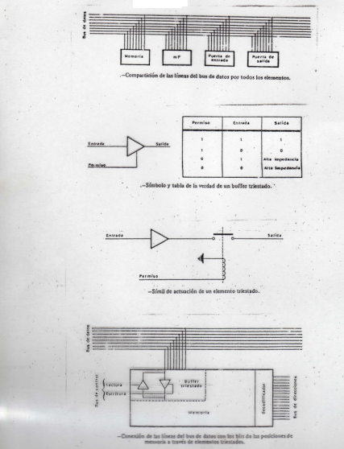
BUSES

Slide 5
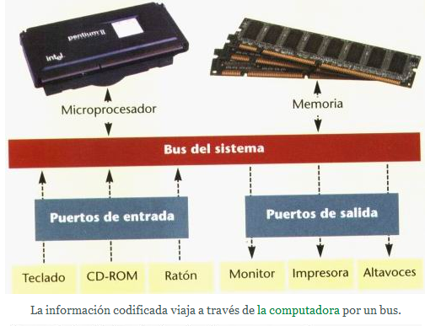
BUS DEL SISTEMA

Slide 6
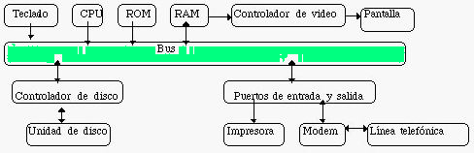
DISPOSITIVOS CONECTADOS AL BUS

Slide 7
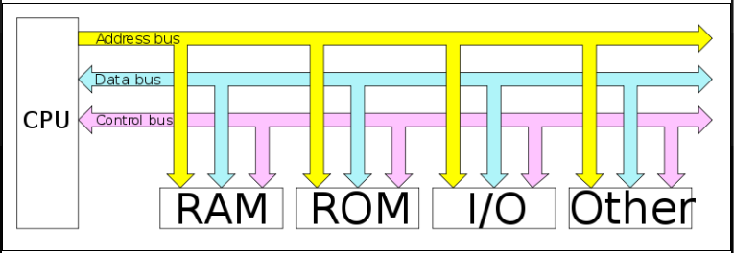
BUSES DEL SISTEMA

Slide 8
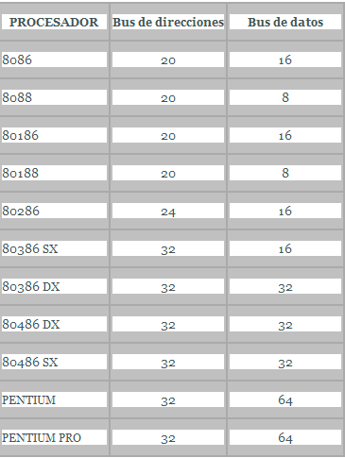
PROCESADORES INTEL

